Slide 1


Creó: Jeremías
Para: mis pps
Música: Música China
Tradicional
Krabi, una provincia en la costa de Andamán al sur de Tailandia, es una región de otro mundo, de archipiélagos laberínticos, donde las islas parecen irrumpir verticalmente fuera del mar mientras que sus playas solitarias solo son accesibles en long tail boat. Con atracciones como aguas termales, un santuario de vida salvaje, cuevas marinas, arrecifes de coral, exótica vida marina, acantilados de piedra caliza que atraen a amantes de la escalada de todo el mundo y los parques nacionales, que incluyen los paraísos de la isla de Koh Phi Phi y Koh Lanta, uno podría fácilmente pasar semanas en Krabi. Si eso no fuera suficiente, Krabi cuenta con algunas de las puestas de sol más fotogénicas de Tailandia, a menudo acompañadas por un despliegue espectacular de nubes, de los que disfrutar desde un bar en la playa o en el restaurante. La “Ciudad” para la mayoría de los visitantes es Ao Nang, una franja costera de casas de huéspedes, hoteles, bares, restaurantes y tiendas de recuerdos que sigue creciendo con la llegada de turistas y que ahora se está extendiendo hacia el norte en Nop pharathara. Ao Nang es el punto de partida más importante para los viajes en barco a las islas cercanas y las playas aisladas de Phra Nang Cape, donde se encuentra el famoso y antiguo enclave hippie de Railay.

Slide 2


Slide 3


Slide 4


Slide 5


Slide 6


Slide 7


Slide 8


Slide 9


Slide 10


Slide 11


Slide 12


Slide 13


Slide 14


Slide 15


Slide 16


Slide 17


Slide 18


Slide 19


Slide 20


Slide 21


Slide 22


Slide 23
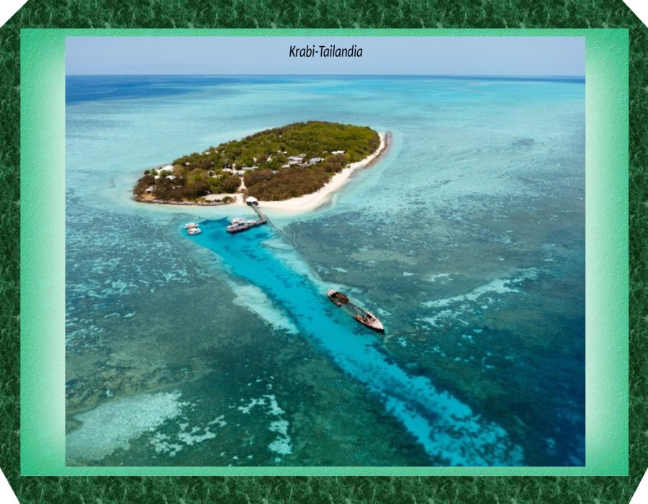

Slide 24


Slide 25


Slide 26


Slide 27


Slide 28


Slide 29


Slide 30


Slide 31


Slide 32


Slide 33


Slide 34


Slide 35


Slide 36


Slide 37


Slide 38


Slide 39


Slide 40


Slide 41


Slide 42


Slide 43


Slide 44


Slide 45


Slide 46


Slide 47


Slide 48


Slide 49


Slide 50


Slide 51


Slide 52


Slide 53


Slide 54


Slide 55


Slide 56


Slide 57


Slide 58


Slide 59


Slide 60


Slide 61


Slide 62


Slide 63


Slide 64


Slide 65


Slide 66


Slide 67


Slide 68
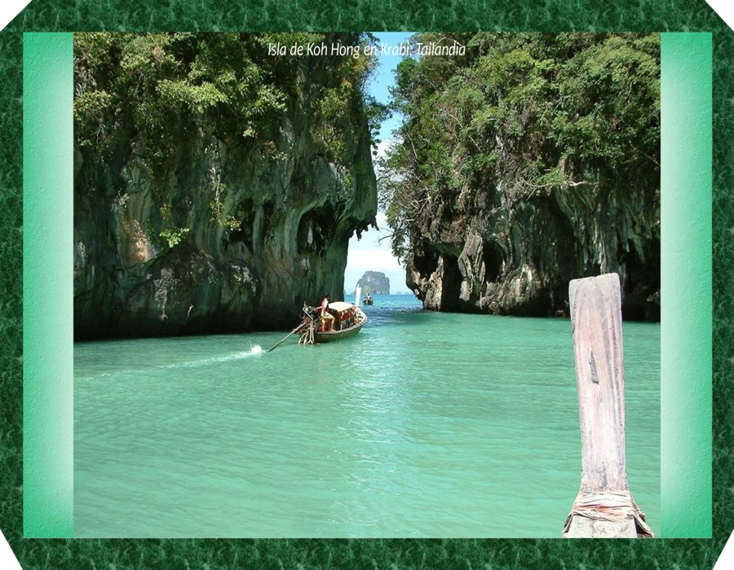

Slide 69


Slide 70


Slide 71


Slide 72


Slide 73


Slide 74


Slide 75


Slide 76


Slide 77


Slide 78
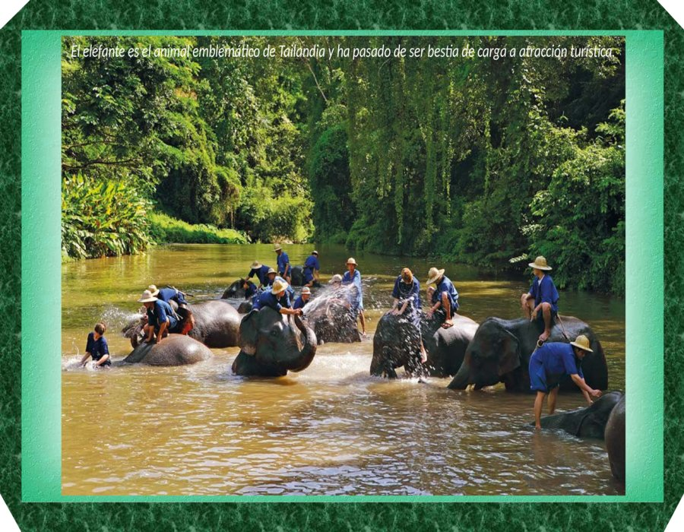

Slide 79


Slide 80


Slide 81







¿Te ha gustado?
Puedes ver más entrando
Aquí
Además puedes recibir powerpoints en tu correo electrónico suscribiéndote aquí:

